Slide 1
Działania podczas relizacji projektu edukacyjnego „Pieszo po Warszawie i na kółkach”
Szkoła Podstawowa nr 158 ul. Ciasna 13

Slide 2
Koordynator projektu p. Justyna Wagner- Wieprzkowicz
Wykaz klas bioracych udział w projekcie:
Klasy 2-3

Slide 3
Poznajemy infrastrukturę transportową i miejski system komunikacji w Warszawie wykorzystując informacje dostępne na stronach ZTM
Filmy edukacyjne
quizy
zagadki
wykreślanki
krzyżówki

Slide 4
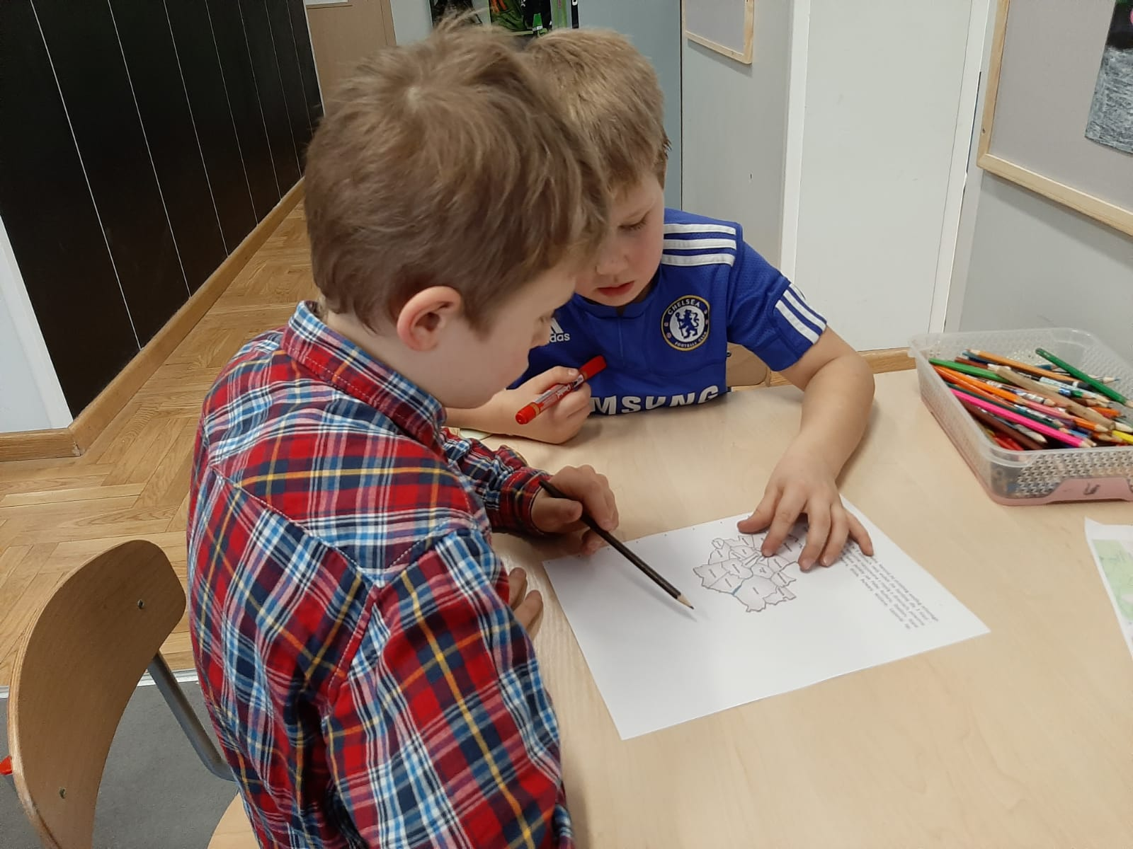
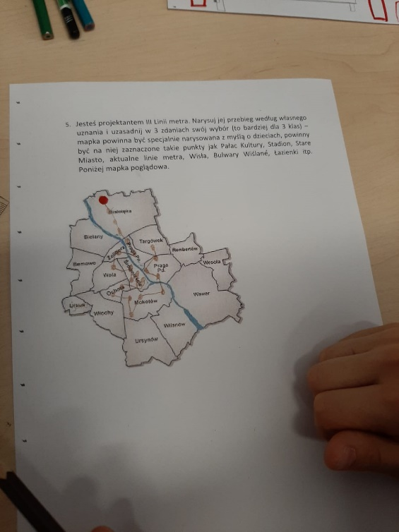
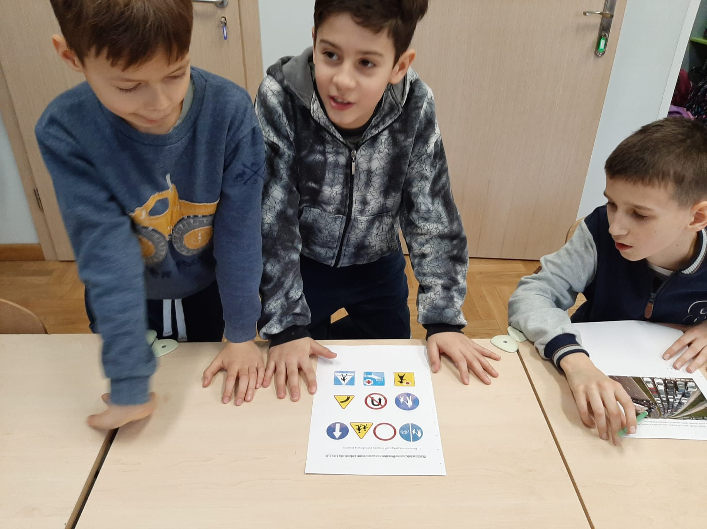
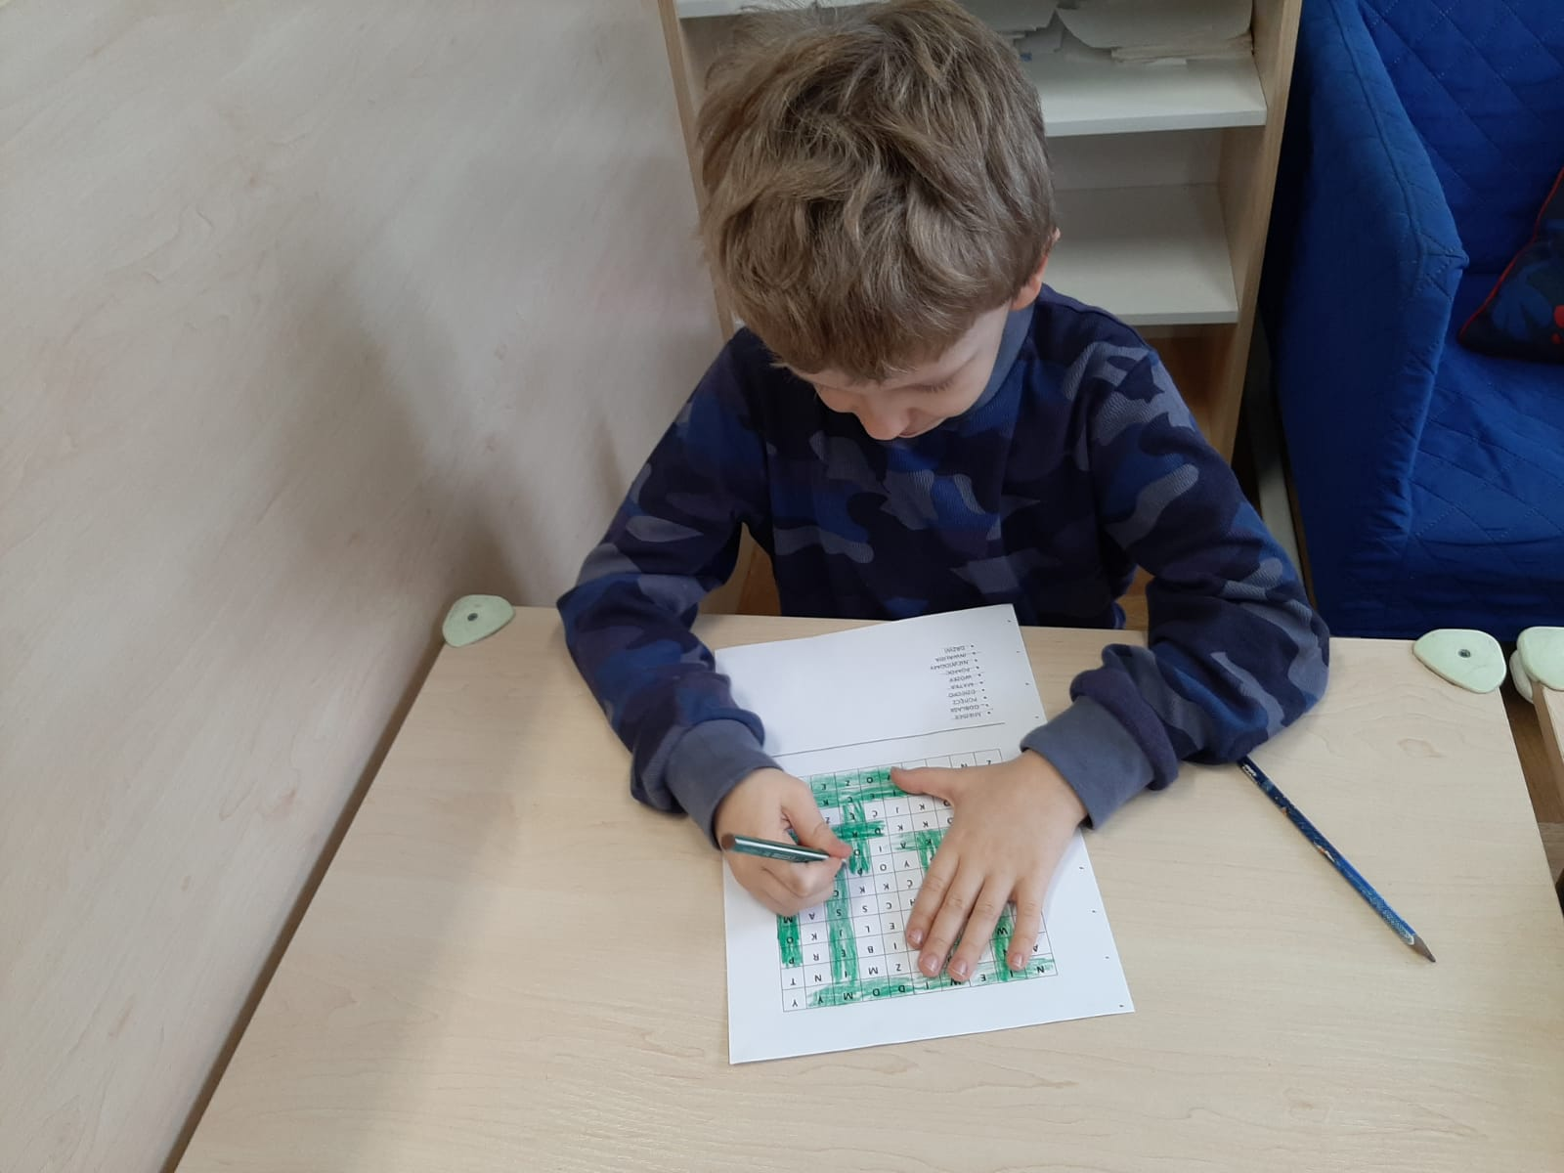

Slide 5
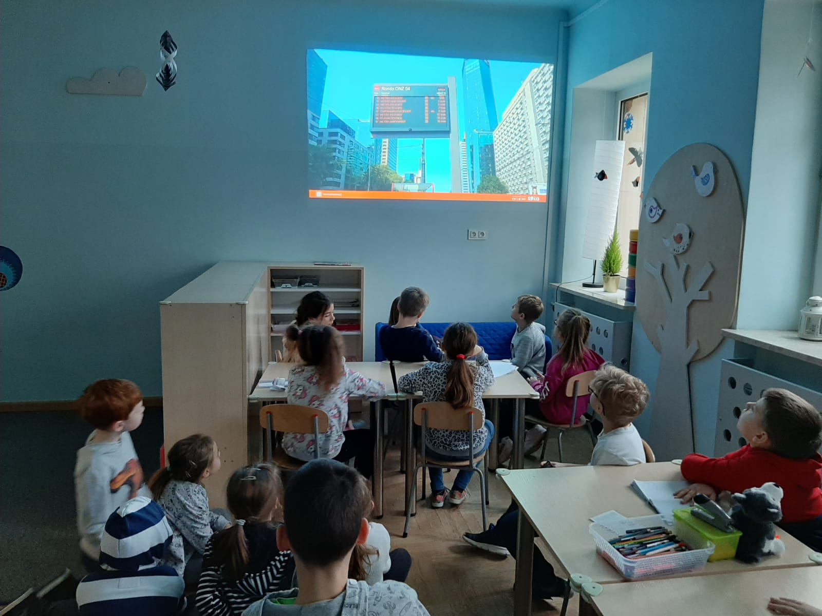
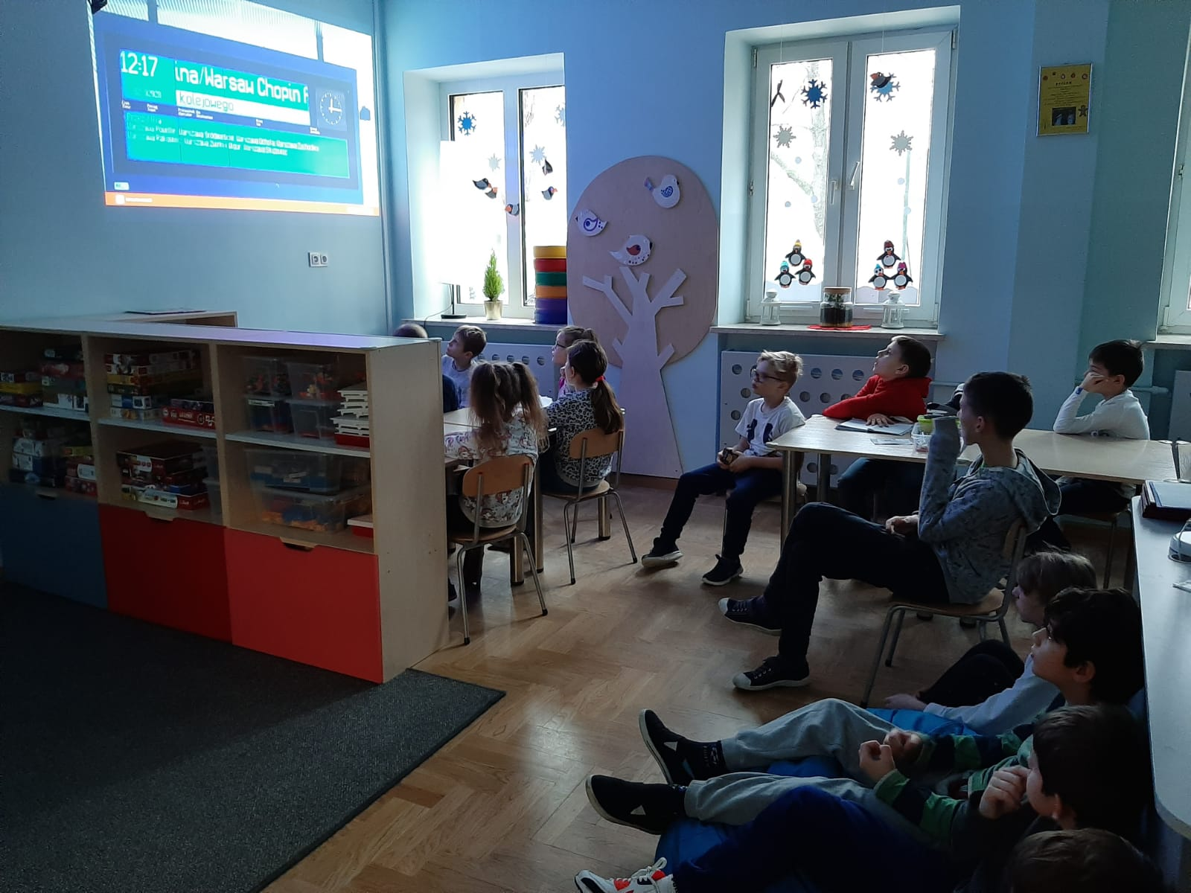

Slide 6
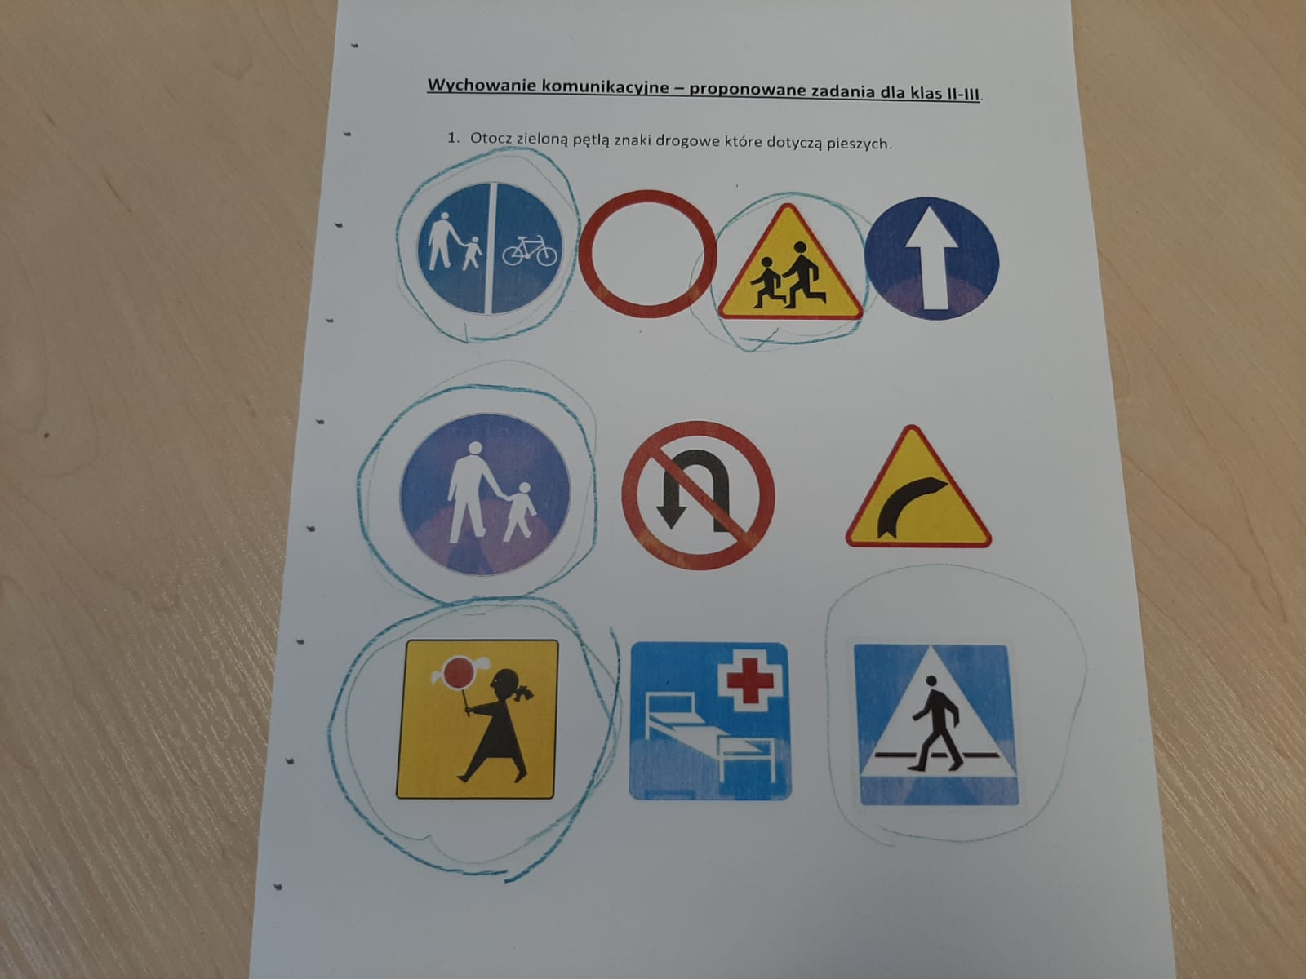
Bezpiecznie dla siebie i innych poruszamy się po mieście !!! - film edukacyjny. Utrwalenie zasad obowiązujących podczas podróżowania komunikacją miejską: quizy i zagadki, karty pracy utrwalające wiadomości.

Slide 7
Komunikacyjny savoir-vivre - czy ludzie potrafią kulturalnie korzystać z komunikacji miejskiej ?
film edukacyjny
scenki dramowe
dyskusja
własne obserwacje uczniów

Slide 8
Warszawskie środki transportu: Autobus- konstrukcja monidła klasa 2a i 2c

Slide 9
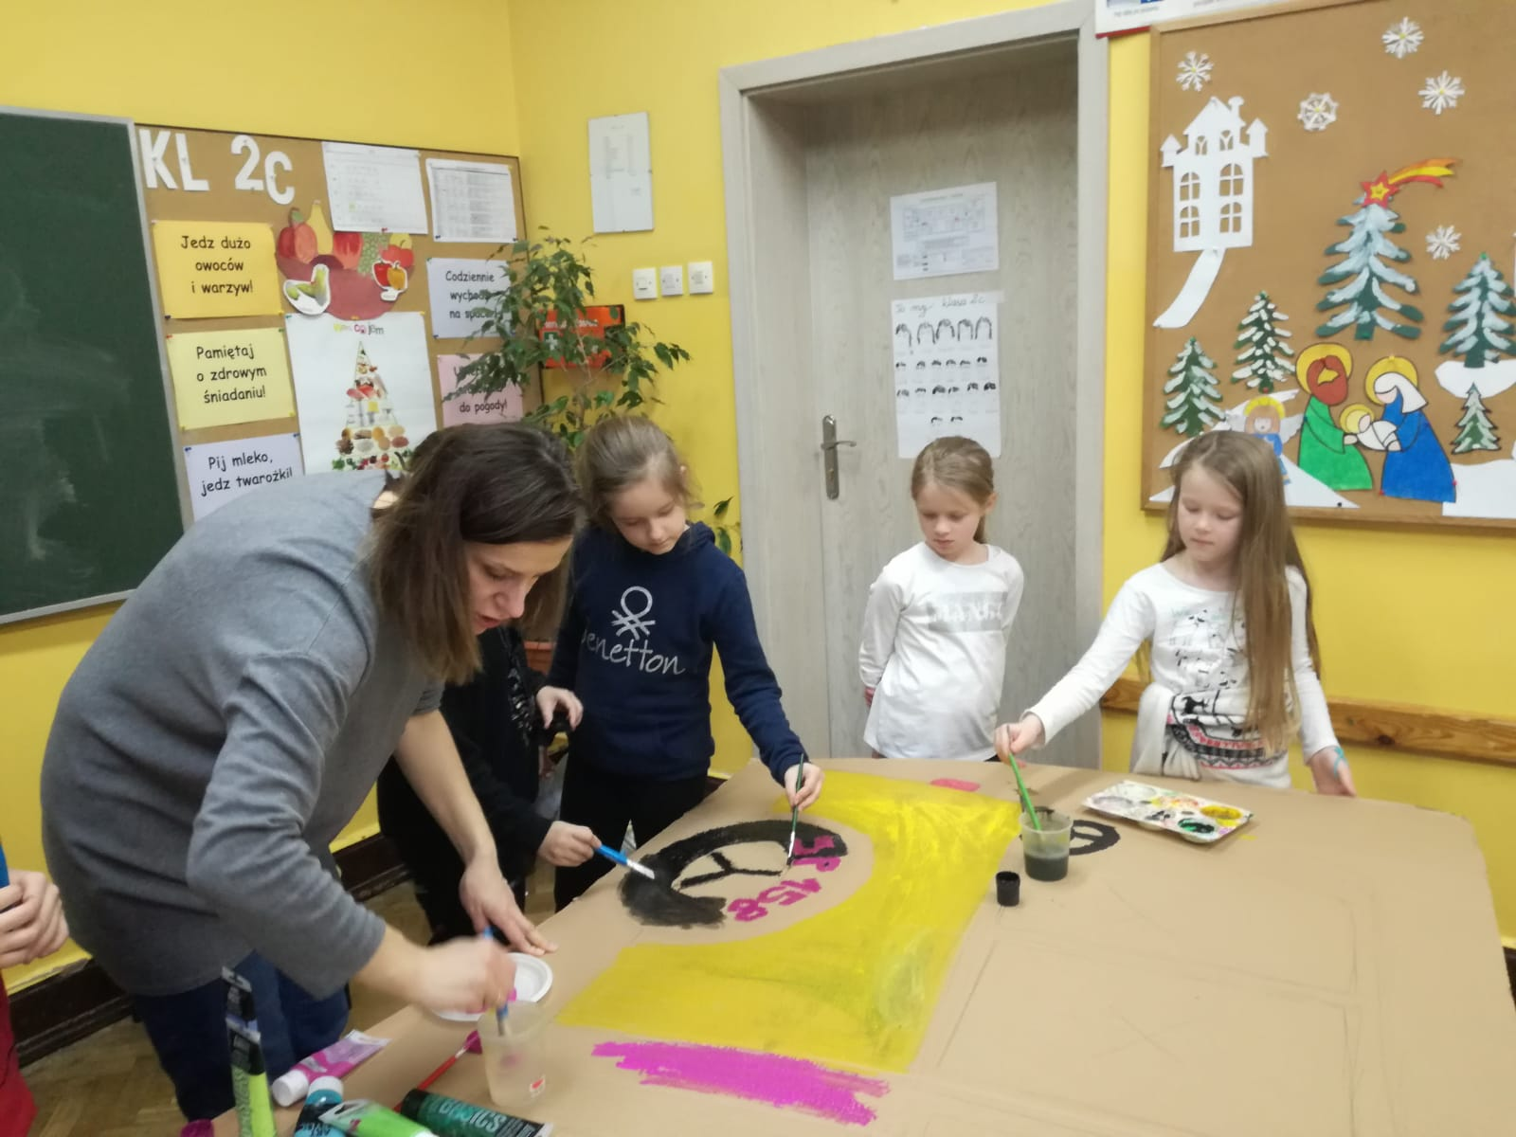
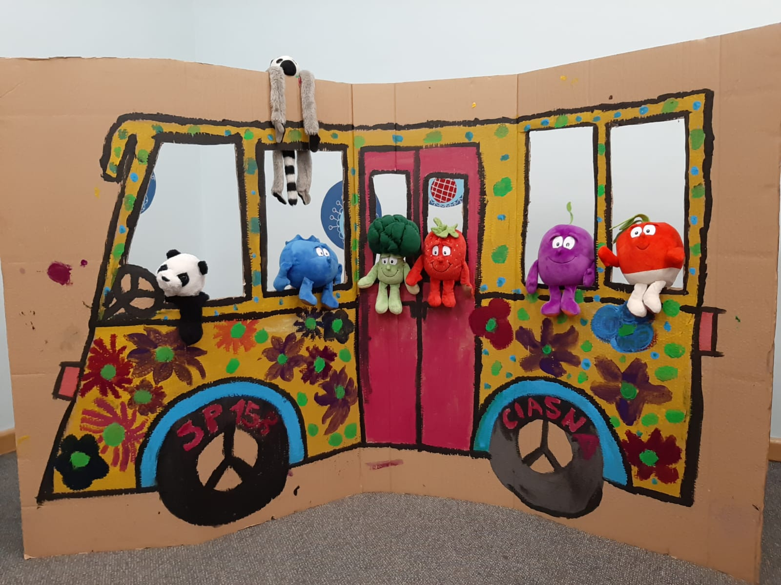

Slide 10
Jak sprawnie przemieszczać się po Warszawie, korzystając z transportu zbiorowego wizja lokalna w najbliższej okolicy oznaczenia linii autobusowych i tramwajowych, przystanki, rozkłady jazdy, biletowe automaty obserwacja przejazdu aut i autobusów w wyznaczonym czasie klasa 2a

Slide 11
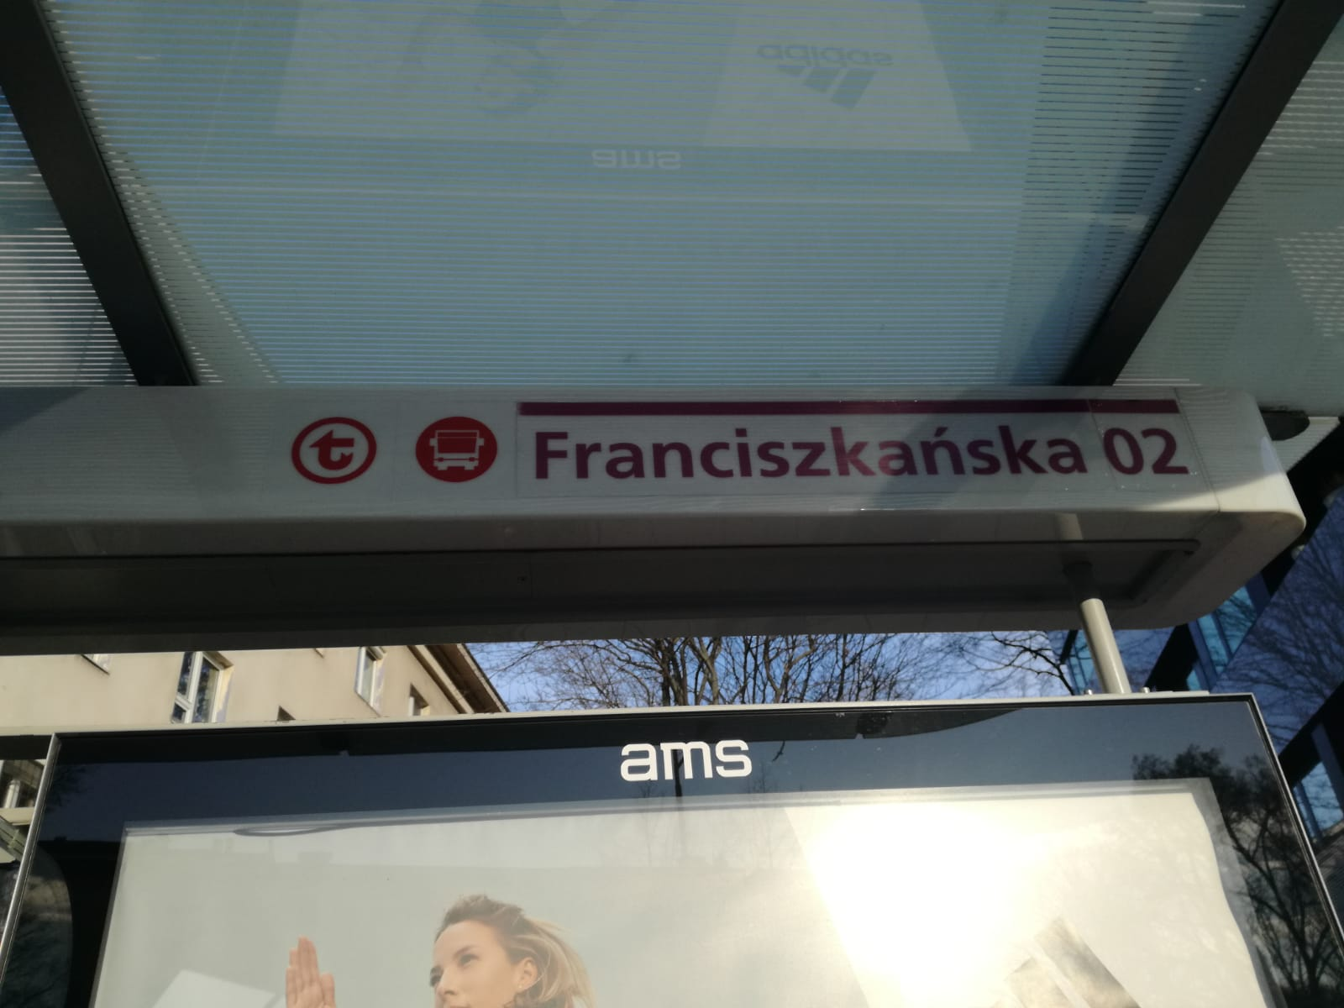
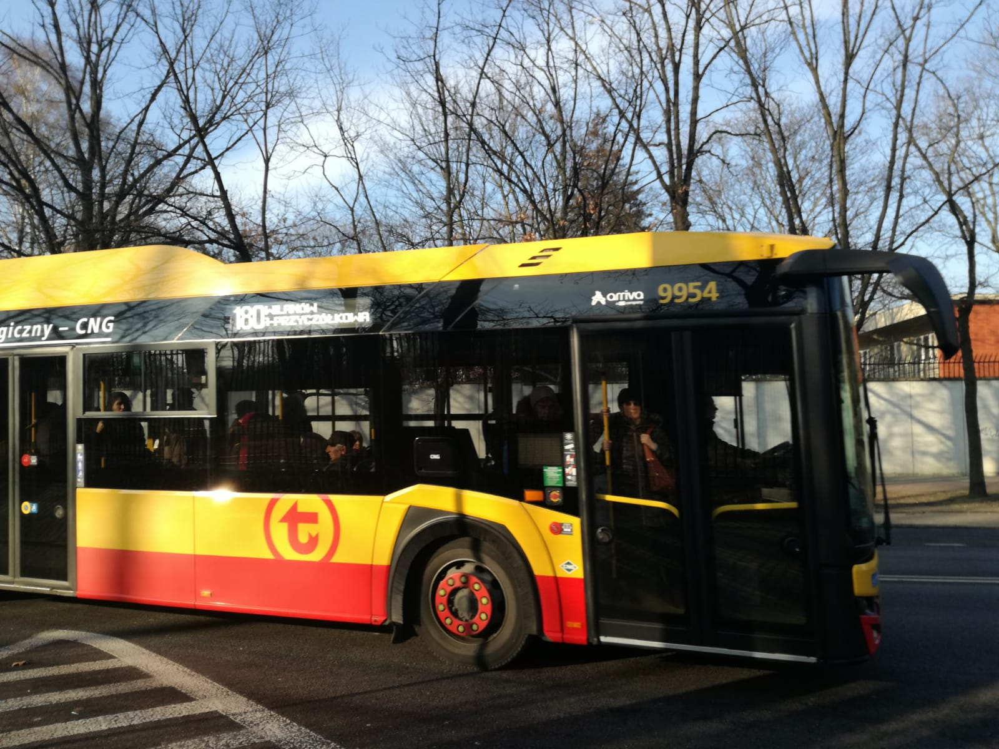

Slide 12
Wycieczka do zajezdni autobusowej „Stalowa”- poznajemy infrastrukturę transportową i miejski system komunikacji w Warszawie. Klasa 3a

Slide 13
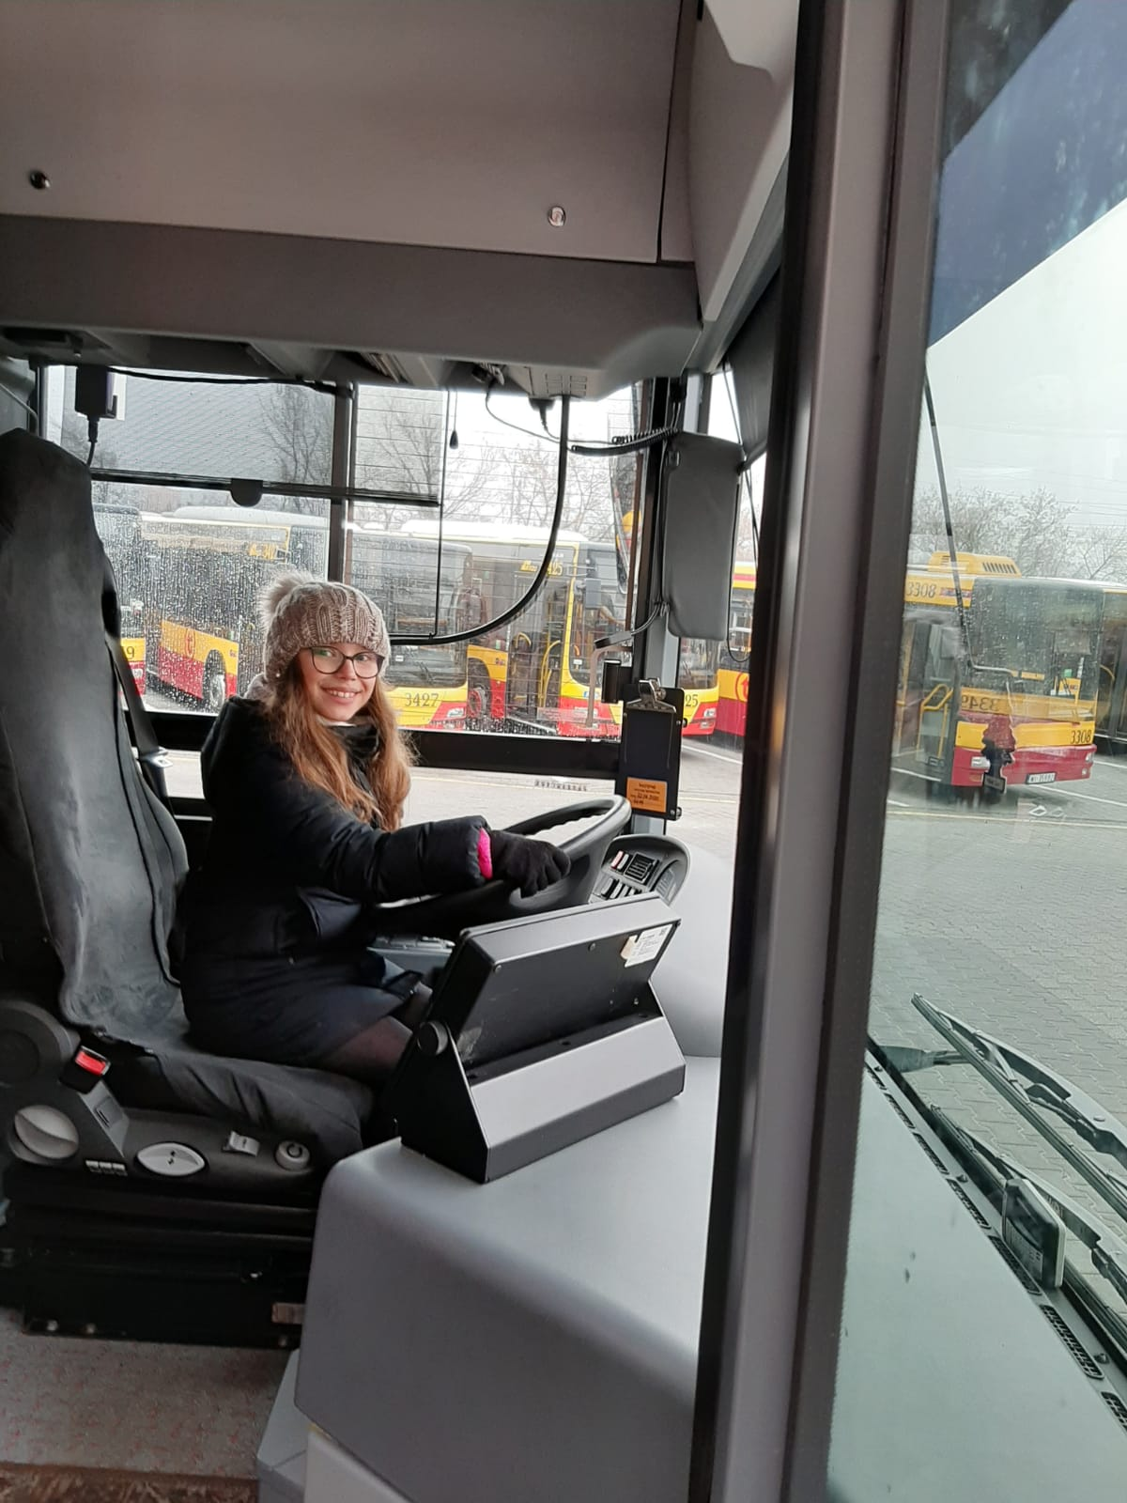
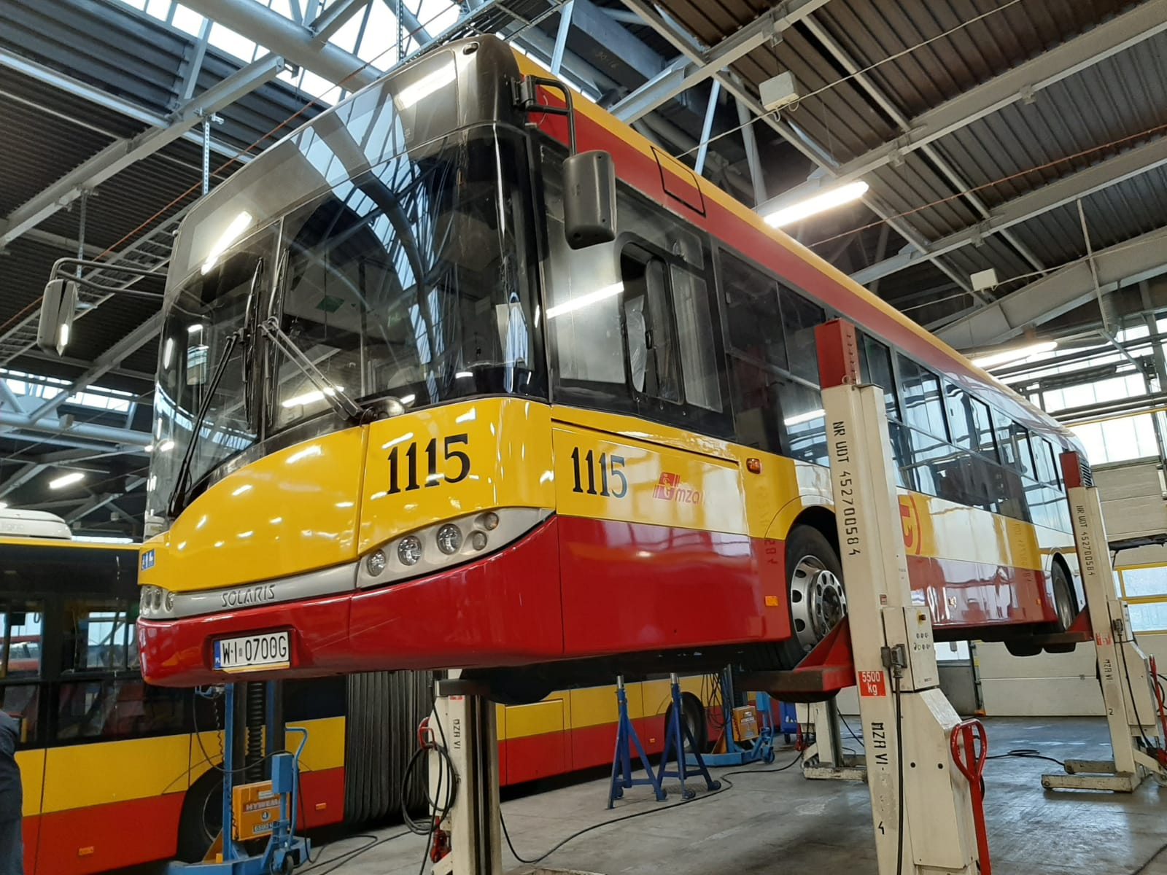
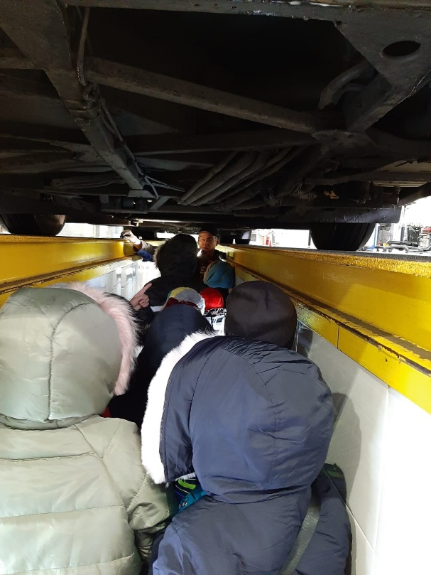

Slide 14
Zwiedzamy Warszawę: Gra terenowa „Pięć minut do….” Praca z mapą, wykorzystanie narzędzi Tik /Google Maps obliczenia czasu pokonanej drogi/ klasa 3a

Slide 15
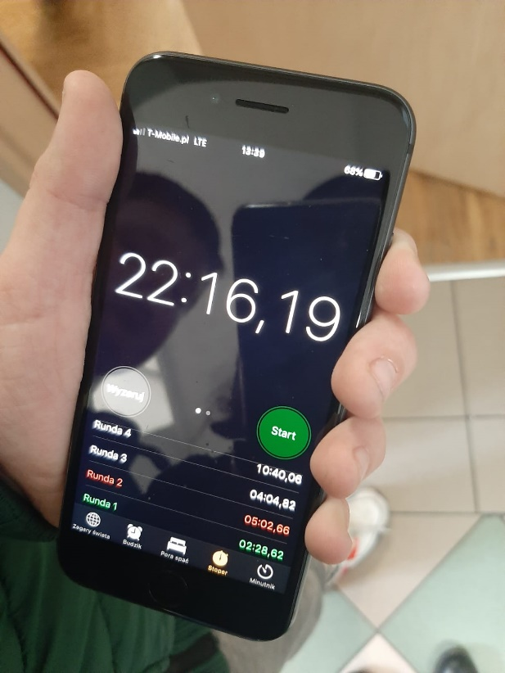
Praca z mapą ☺
Wyznaczanie na mapie punktów docelowych. Obliczenia czasowe.

Slide 16
Dziękujemy za uwagę ☺

